Slide 1













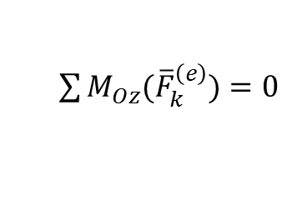


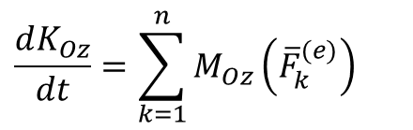

Теорема об изменении момента количества движения механической системы.
МГТУ им. Н.Э. Баумана
Через блок, массой которого пренебрегаем, перекинут канат. За точку А ухватился человек, к точке В подвязан груз одинаковой массы с человеком. Что произойдет с грузом, если человек станет подниматься по канату со скоростью u относительно каната?
$${\overline{R}}_{O}$$
Решение:
O(z)
$$\frac{dK_{Oz}}{dt}=\sum_{k=1}^{n}{M_{Oz}\left({\overline{F}}_{k}^{(e)}\right)}$$
$$\overline{u}$$
$\sum{M_{Oz}({\overline{F}}_{k}^{\left(e\right)})}=0$
$$\overline{v}$$
$$K_{Oz}=const$$
A
B
$⇒$ $K_{Oz}≡0$
$$t=0:$$
$$K_{Oz}=0$$
$$\overline{v}$$
$$m\overline{g}$$
$$v_{A}=u−v$$
$$m\overline{g}$$
$$K_{Oz}=mv−m\left(u−v\right)=0$$
$$2v−u=0;$$
$$v=\frac{u}{2};$$
$$v_{A}=u−v=\frac{u}{2}=v_{B}$$

Slide 2


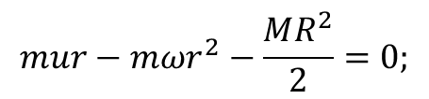






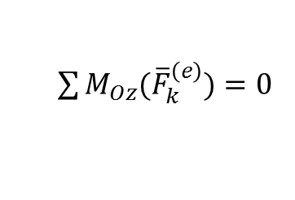


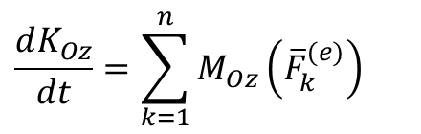
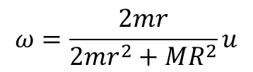



Теорема об изменении момента количества движения механической системы.
МГТУ им. Н.Э. Баумана
Круглая горизонтальная платформа может вращаться без трения вокруг неподвижной оси Oz, проходящей через ее центр. По платформе на неизменном расстоянии от оси Oz, равном r идет с постоянной относительной скоростью u человек массы m. С какой угловой скоростью будет при этом вращаться платформа если в начальный момент платформа и человек имели скорость равную нулю. Платформу считать сплошным однородным диском радиуса R и массы M.
z
Решение:
$$\frac{dK_{Oz}}{dt}=\sum_{k=1}^{n}{M_{Oz}\left({\overline{F}}_{k}^{(e)}\right)}$$
A
$${\overline{R}}_{A}$$
$\sum{M_{Oz}({\overline{F}}_{k}^{\left(e\right)})}=0$
$$K_{Oz}=const$$
$⇒$ $K_{Oz}≡0$
$${\overline{v}}_{e}$$
$$\overline{u}$$
$$t=0:$$
$$K_{Oz}=0$$
$$v_{e}=ωr$$
$$M\overline{g}$$
$$m\overline{g}$$
$$K_{Oz}=m\left(u−ωr\right)r−J_{z}ω=0$$
$$ω$$
$${\overline{R}}_{O}$$
$$mur−mωr^{2}−\frac{MR^{2}}{2}=0;$$
$$ω=\frac{2mr}{2mr^{2}+MR^{2}}u$$
O

Slide 3





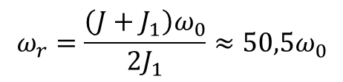
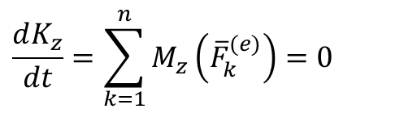

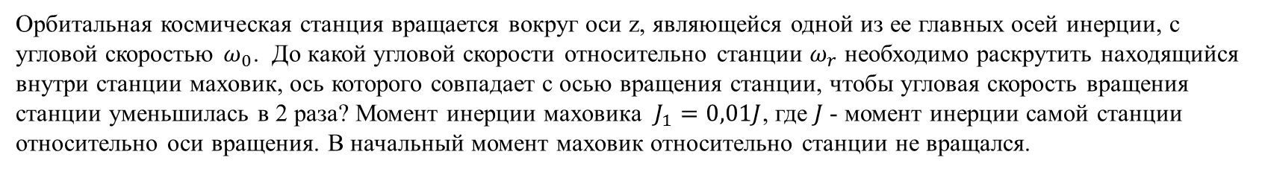





Теорема об изменении момента количества движения механической системы.
МГТУ им. Н.Э. Баумана
Орбитальная космическая станция вращается вокруг оси z, являющейся одной из ее главных осей инерции, с угловой скоростью $ω_{0}$. До какой угловой скорости относительно станции $ω_{r}$ необходимо раскрутить находящийся внутри станции маховик, ось которого совпадает с осью вращения станции, чтобы угловая скорость вращения станции уменьшилась в 2 раза? Момент инерции маховика $J_{1}=0,01J$, где $J$- момент инерции самой станции относительно оси вращения. В начальный момент маховик относительно станции не вращался.
Решение:
$$\frac{dK_{z}}{dt}=\sum_{k=1}^{n}{M_{z}\left({\overline{F}}_{k}^{(e)}\right)}=0$$
$$ω_{r}$$
$$ω_{0}$$
$$K_{z}=const$$
z
$$t=0:$$
$$K_{Oz}=(J+J_{1})ω_{0}$$
$$t=t_{1}:$$
$$K_{z}=Jω+J_{1}(ω+ω_{r})$$
$$=\left(J+J_{1}\right)ω+J_{1}ω_{r}$$
$$ω=\frac{ω_{0}}{2};$$
$$\left(J+J_{1}\right)ω_{0}=\left(J+J_{1}\right)\frac{ω_{0}}{2}+J_{1}ω_{r}$$
$$K_{Oz}=K_{z};$$
$$ω_{r}=\frac{\left(J+J_{1}\right)ω_{0}}{2J_{1}}≈50,5ω_{0}$$

Slide 4


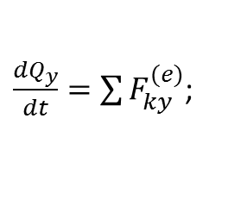

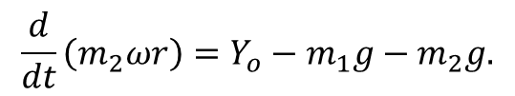



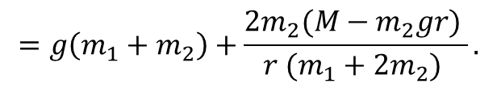
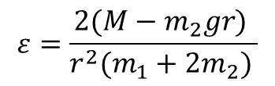
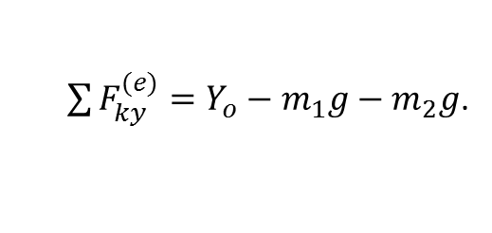




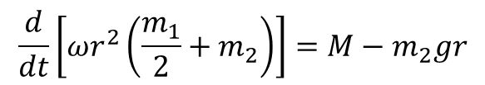
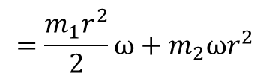
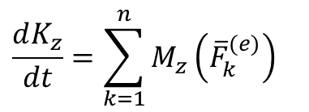



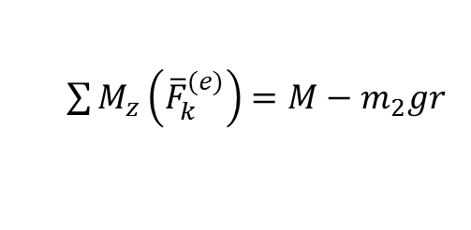

Теорема об изменении момента количества движения механической системы.
МГТУ им. Н.Э. Баумана
Сплошной однородный диск массы $m_{1}$и радиуса $r$ вращается в вертикальной плоскости под действием постоянного момента M. На обод диска намотан нерастяжимый трос, к концу которого подвешен груз массы $m_{2}$. Найти угловое ускорение диска и реакцию в опоре O.
Решение:
$$\frac{dK_{z}}{dt}=\sum_{k=1}^{n}{M_{z}\left({\overline{F}}_{k}^{(e)}\right)}$$
$$y$$
M
$$=\frac{m_{1}r^{2}}{2}ω+m_{2}ωr^{2}$$
$$K_{z}=J_{oz}ω+m_{2}v_{2}r$$
$$=ωr^{2}(\frac{m_{1}}{2}+m_{2})$$
$${\overline{Y}}_{o}$$
$${\overline{X}}_{o}$$
$$x$$
$\sum{M_{z}\left({\overline{F}}_{k}^{(e)}\right)}=M−m_{2}gr$
O
$$ω$$
$$m_{1}\overline{g}$$
$$\frac{d}{dt}\left[ωr^{2}\left(\frac{m_{1}}{2}+m_{2}\right)\right]=M−m_{2}gr$$
$$ε=\frac{2(M−m_{2}gr) }{r^{2}(m_{1}+{2m}_{2}) }$$
$$⇒$$
$${\overline{v}}_{2}$$
$\frac{dQ_{y}}{dt}=\sum{F_{ky}^{(e)}}$;
$$Q_{y}=m_{2}v_{2}=m_{2}ωr ;$$
$\sum{F_{ky}^{(e)}}=Y_{o}−m_{1}g−m_{2}g$.
$$m_{2}\overline{g}$$
$$\frac{d}{dt}\left(m_{2}ωr\right)=Y_{o}−m_{1}g−m_{2}g.$$
$$=g\left(m_{1}+m_{2}\right)+\frac{2m_{2}(M−m_{2}gr) }{r (m_{1}+{2m}_{2}) }.$$
$$Y_{o}=m_{1}g+m_{2}g+m_{2}εr$$
$$X_{o}=0$$

Slide 5

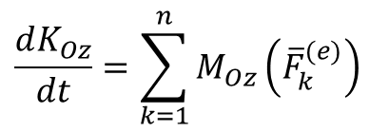






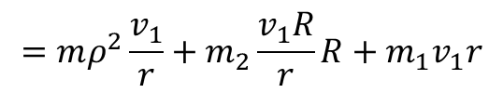


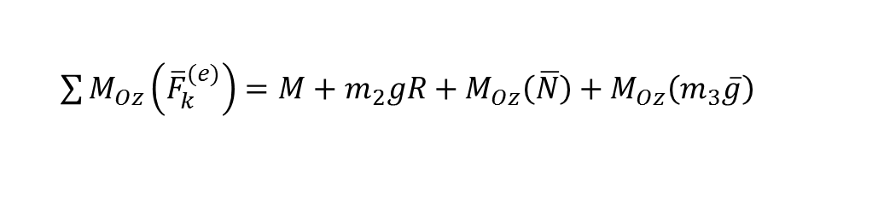




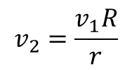

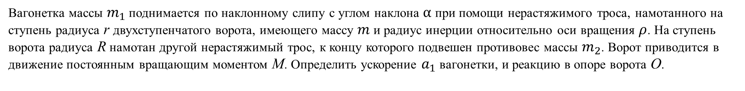







Теорема об изменении момента количества движения механической системы.
МГТУ им. Н.Э. Баумана
Вагонетка массы $m_{1}$ поднимается по наклонному слипу с углом наклона $α$ при помощи нерастяжимого троса, намотанного на ступень радиуса $\text{r}$ двухступенчатого ворота, имеющего массу $m$ и радиус инерции относительно оси вращения $ρ$. На ступень ворота радиуса $\text{R}$ намотан другой нерастяжимый трос, к концу которого подвешен противовес массы $m_{2}$. Ворот приводится в движение постоянным вращающим моментом $\text{M}$. Определить ускорение $a_{1}$ вагонетки, и реакцию в опоре ворота O.
Решение:
y
M
$$ω=\frac{v_{1}}{r}=\frac{v_{2}}{R};$$
$$v_{2}=\frac{v_{1}R}{r}$$
$$\frac{dK_{Oz}}{dt}=\sum_{k=1}^{n}{M_{Oz}\left({\overline{F}}_{k}^{(e)}\right)}$$
$$ω$$
$${\overline{Y}}_{O}$$
$$\overline{N}$$
O
$${\overline{v}}_{1}$$
$${\overline{X}}_{O}$$
x
$$y_{1}$$
$$x_{1}$$
$${\overline{P}}_{x_{1}}$$
$$K_{Oz}=J_{Oz}ω+m_{2}v_{2}R+m_{1}v_{1}r$$
$$=mρ^{2}\frac{v_{1}}{r}+m_{2}\frac{v_{1}R}{r}R+m_{1}v_{1}r$$
$$m\overline{g}$$
$$=$$
$$α$$
$$=\frac{v_{1}}{r} (m_{1}r^{2}+m_{2}R^{2}+mρ^{2})$$
$${\overline{P}}_{y_{1}}$$
$$m_{1}\overline{g}$$
$${\overline{v}}_{2}$$
$\sum{M_{Oz}\left({\overline{F}}_{k}^{(e)}\right)}=M+m_{2}gR+M_{Oz}\left(\overline{N}\right)+M_{Oz}\left(m_{3}\overline{g}\right)$
$$m_{2}\overline{g}$$
$$m_{1}\overline{g}={\overline{P}}_{x_{1}}+{\overline{P}}_{y_{1}}$$
$${m{\ddot{y}}_{1}=N−P}_{y_{1}}=0$$
$⇒$ ${N=P}_{y_{1}}$

Slide 6




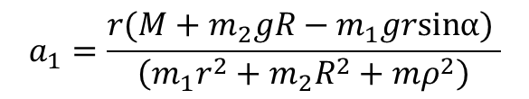



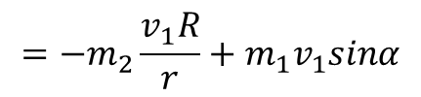

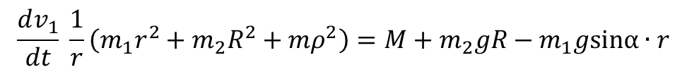


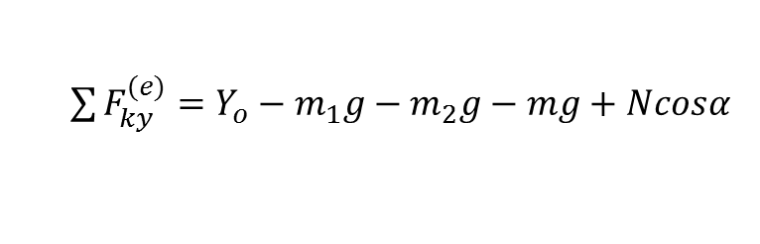








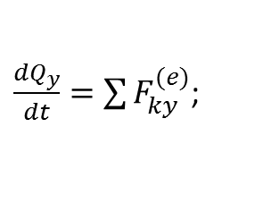
Теорема об изменении момента количества движения механической системы.
МГТУ им. Н.Э. Баумана
y
M
$$M_{Oz}\left(m_{3}\overline{g}\right)+M_{Oz}\left(\overline{N}\right)=M_{Oz}\left({\overline{P}}_{x_{1}}\right)+M_{Oz}\left({\overline{P}}_{y_{1}}\right)+M_{Oz}\left(\overline{N}\right)$$
$$=$$
$$=−m_{1}gsinα∙r$$
$$ω$$
$${\overline{Y}}_{O}$$
$$\overline{N}$$
$${\overline{v}}_{1}$$
$$\frac{dv_{1}}{dt} \frac{1}{r}\left(m_{1}r^{2}+m_{2}R^{2}+mρ^{2}\right)=M+m_{2}gR−m_{1}gsinα∙r$$
O
$${\overline{X}}_{O}$$
x
$${\overline{P}}_{x_{1}}$$
$$y_{1}$$
$$x_{1}$$
$$m\overline{g}$$
$$a_{1}=\frac{r(M+m_{2}gR−m_{1}grsinα) }{\left(m_{1}r^{2}+m_{2}R^{2}+mρ^{2}\right)}$$
$$α$$
$${\overline{P}}_{y_{1}}$$
$$m_{1}\overline{g}$$
$${\overline{v}}_{2}$$
Определим реакцию в опоре O:
$\frac{dQ_{y}}{dt}=\sum{F_{ky}^{(e)}}$;
$$m_{2}\overline{g}$$
$$Q_{y}=−m_{2}v_{2}+m_{1}v_{1}sinα$$
$$=−m_{2}\frac{v_{1}R}{r}+m_{1}v_{1}sinα$$
$$=\frac{v_{1}}{r}(m_{1}rsinα−m_{2 }R)$$
$\sum{F_{ky}^{(e)}}=Y_{o}−m_{1}g−m_{2}g−mg+Ncosα$
$$\frac{dv_{1}}{dt} \frac{1}{r} \left(m_{1}rsinα−m_{2 }R\right)=Y_{o}−m_{1}g−m_{2}g−mg+m_{1}g\cos^{2}α$$
$$Y_{o}=m_{1}g+m_{2}g+mg−m_{1}g\cos^{2}α+ \frac{a_{1}}{r} \left(m_{1}rsinα−m_{2 }R\right)$$

Slide 7




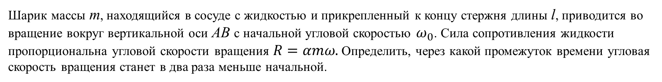


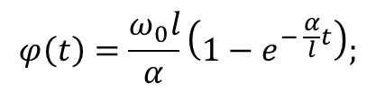
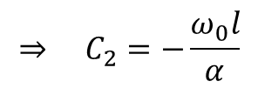
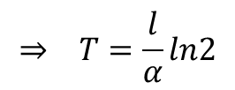









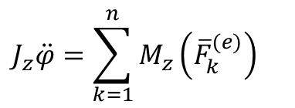


Дифференциальное уравнение вращательного движения твердого тела.
МГТУ им. Н.Э. Баумана
Шарик массы m, находящийся в сосуде с жидкостью и прикрепленный к концу стержня длины l, приводится во вращение вокруг вертикальной оси АВ с начальной угловой скоростью $ω_{0}$. Сила сопротивления жидкости пропорциональна угловой скорости вращения $R=αmω.$ Определить, через какой промежуток времени угловая скорость вращения станет в два раза меньше начальной.
z
B
Решение:
$${\overline{R}}_{B}$$
$$J_{z}\ddot{φ}=\sum_{k=1}^{n}{M_{z}\left({\overline{F}}_{k}^{(e)}\right)}$$
$$=−Rl$$
$$l$$
$$\ddot{φ}+\frac{α}{l}\dot{φ}=0$$
$$ml^{2}\ddot{φ}=−αmωl;$$
$$\overline{R}$$
$$λ^{2}+\frac{α}{l}λ=0;$$
$$λ_{1}=0, λ_{2}=−\frac{α}{l}$$
$$ω_{0}$$
$$m\overline{g}$$
$$φ=C_{1}+C_{2}e^{− \frac{α}{l}t}$$
A
$${\overline{R}}_{A}$$
Начальные условия:
$$φ\left(0\right)=0; \dot{φ}\left(0\right)=ω_{0}.$$
$$C_{1}+C_{2}=0;$$
$$−C_{2}\frac{α}{l}=ω_{0}$$
$$⇒ C_{2}=−\frac{ω_{0}l}{α}$$
$$\frac{ω_{0}}{2}=ω_{0}e^{− \frac{α}{l}t}$$
$$⇒ T=\frac{l}{α}ln2$$
$$φ\left(t\right)=\frac{ω_{0}l}{α}\left(1−e^{− \frac{α}{l}t}\right);$$
$$ω=\dot{φ}=ω_{0}e^{− \frac{α}{l}t};$$

